Slide 1



PROGRAMOZÁSI TECHNOLÓGIÁK
1. óra - Bevezetés
2024.03.18
Szalai Patrik
szalai.patrik@uni-milton.hu

Slide 2
PROGRAMOZÁSI TECHNOLÓGIÁK
1. óra - Bevezetés
TÉMAKÖRÖK:
Félév információk
1, Bevezetés
Tankönyv
Előadások
Gyakorlat
Vizsgázás
Tesztlabor
Kidolgozások
Eszközök
Ismétlés gyakorlat
OOP Alapelvek
GOF1
GOF2

Slide 3
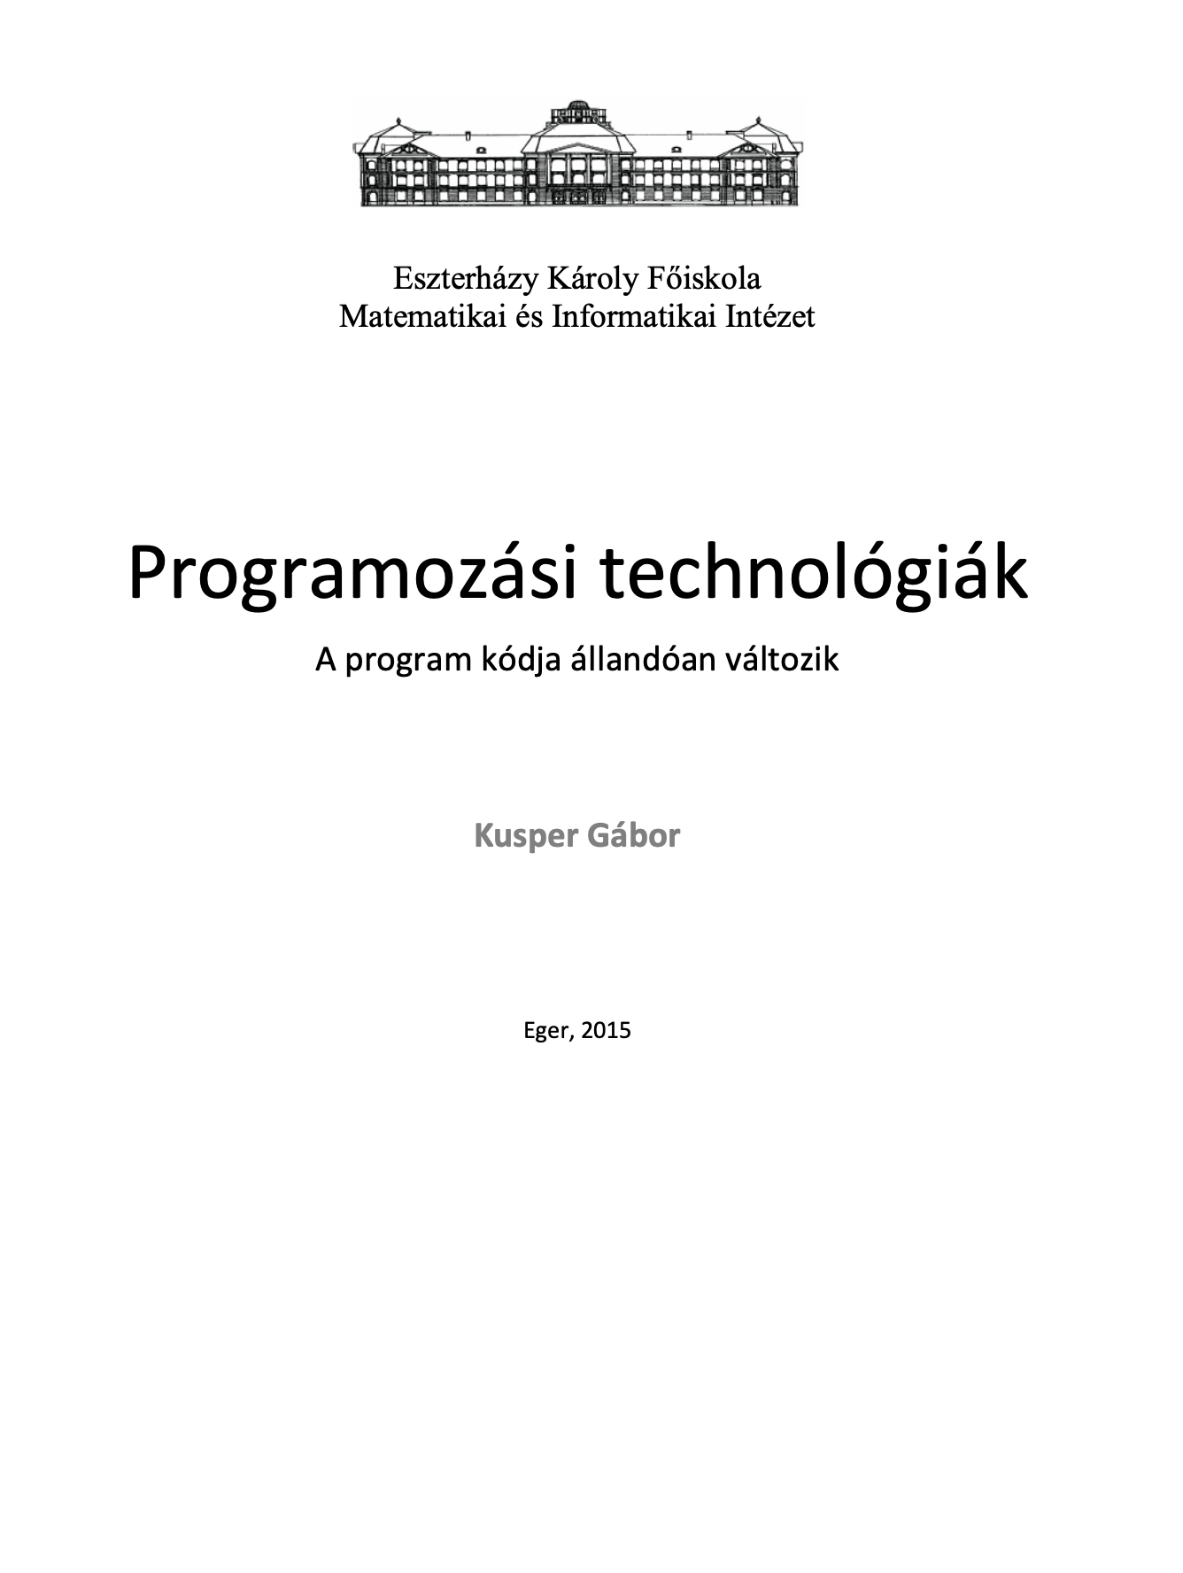



PROGRAMOZÁSI TECHNOLÓGIÁK
1. óra - Bevezetés
FÉLÉV INFORMÁCIÓK
Tankönyv
Tankönyv: Kusper Gábor – Programozási technológiák
Gyakorlat: Könyvben található példák és esetek bemutatása (C# és Java)
Eszközök: Github (+ Desktop kliens), Preferált szövegszerkesztő, Visual Studio (. NET IDE)
Tesztlabor: WIP Hasznos linkek, gyakorlati anyag github gyűjtemény, előadások anyaga (.pdf)
Eszközök

Slide 4
PROGRAMOZÁSI TECHNOLÓGIÁK
1. óra - Bevezetés
FÉLÉV INFORMÁCIÓK
A tárgy célja
Tételsor: „PPP” 1, Principles – OO Tervezési alapelvek 2, Practices – Jó gyakorlatok 3, Patterns – Programtervezési minták
Beadandók: 1, Egy beadandó esszék – TBD 2, Git-en Fork-ok, feladatok a félév során
Kötelező olvasmány: Robert C. Martin „Uncle Bob” – Clean Code
Vizsga/Beugró: TBD
Alkalmazott tudás elsajátítása
Alapelvek ismerete
Tanultak gyakorlása kódban
Munka fejlesztői eszközökkel

Slide 5
PROGRAMOZÁSI TECHNOLÓGIÁK
1. óra - Bevezetés
ISMÉTLÉS
Forráskód vizsgálata a félév során
Az osztály felülete
Az osztály megvalósítása
Az osztály Felülete
Interface
Minden hozzá tartozik, ami publikus
Alapvetően a publikus metódusok alkotják
Az osztály Megvalósítása
Implementation
Az osztály forráskódja
Absztrakció
Elvonatkoztatás
Lényeges és lényegtelen tulajdonságok ELVÁLASZTÁSA
Lényeges tulajdonság kiemelése, lényegtelen figyelmen kívül hagyása
Ez nem egyenlő az OOP Absztrakció alapelvével, de fontos ismerni és alkalmazni a jelentést
Absztrakt osztályok
Van Felülete
DE Megvalósítása csak részleges
Konkrét osztályok
Van Felülete
Megvalósítása teljes

Slide 6
PROGRAMOZÁSI TECHNOLÓGIÁK
1. óra - Bevezetés
ISMÉTLÉS
Objektumok vizsgálata a félév során
Az objektum felülete (típusa)
Az objektum viselkedése
Az objektum belső állapota
Az objektum Felülete
Minden objektumnak van típusa
A típus meghatározza az objektum felületét is
Típustól függ, hogy milyen metódusokat tudok hívni
Az objektum Viselkedése
Behavior
A futás közbeni forráskód
Az objektum Belső állapota
Inner state
A mezők pillanatnyi értéke
Kezdő belső állapotot a konstruktor hozza létre
Futó forráskód
Forráskód dinamikus vetülete
Különbség!
Pl.: if - else
Megvalósítás
Forráskód statikus vetülete
Egységbezárás
Belső állapotot kívülről ne lehessen módosítani
Csak az osztály metódusai tudják változtatni!
Encapsulation

Slide 7
PROGRAMOZÁSI TECHNOLÓGIÁK
1. óra - Bevezetés
VISELKEDÉS ÉS MEGVALÓSÍTÁS
Futó forráskód
Megvalósítás
Forráskód dinamikus vetülete
Forráskód statikus vetülete
//C# Példa 1 – Dinamikus vs Statikus forráskód vetület
class Utlevel {
bool ervenyes;
public void SetErvenyesseg(bool ervenyes){
this.ervenyes=ervenyes;
}
public string Valid(){
if (ervenyes) return "Az útlevél érvényes.";
else return "Az útlevél érvényessége lejárt."
}
}

Slide 8

PROGRAMOZÁSI TECHNOLÓGIÁK
1. óra - Bevezetés
OOP ALAPELVEK
Egységbezárás
Többalakúság
Öröklődés
…

Slide 9
PROGRAMOZÁSI TECHNOLÓGIÁK
1. óra - Bevezetés
OOP ALAPELVEK
Egységbezárás
Az objektum belső állapota legyen megváltoztathatatlan
Lehetőleg NE használjunk publikus mezőket
Lehetőleg ne adjunk vissza olyan referenciát, mely egy ilyen mezőre mutat
// Java Példa 2 - Encapsulation sértés
class Kutya {
ArrayList<String> nevek = new ArrayList<>();
public ArrayList<String> getNevek() { return nevek; }
}
// Példa program
main() {
Kutya k1 = new Kutya();
k1.getNevek().add("Bobikutya");
}
A ‚nevek’ ArrayList közvetlenül publikálva van a külvilág számára a getNevek metódus által „Exposed/Kitett”
Ezáltal külső kód által közvetlenül módosíthatóvá válik a ’Kutya’ objektum

Slide 10
PROGRAMOZÁSI TECHNOLÓGIÁK
1. óra - Bevezetés
OOP ALAPELVEK
Egységbezárás – Javítsunk a kódon!
// Javított példa
class Kutya {
private ArrayList<String> nevek = new ArrayList<>();
public void addNev(String név) { nevek.add(név); }
}
// Példa program
main() {
Kutya k1 = new Kutya();
k1.addNev("Bobbikutya");
}
Egységbezártuk a ’nevek’ ArrayList-et a 'Kutya’ osztályba
Ezt úgy értük el, hogy nem tettük nyilvánossá a ’nevek’ ArrayList-et, hanem helyette előre meghatározott metódust adtunk ‚addNev()’ a szabályozott működés betartatására.
Külső kód továbbra is interakcióba tud lépni a 'Kutya’ objektummal, de csak az általunk biztosított metódusokkal szerkesztheti azt, nem közvetlenül.
Publikus szolgáltatást hoztunk létre.

Slide 11
PROGRAMOZÁSI TECHNOLÓGIÁK
1. óra - Bevezetés
OOP ALAPELVEK
Egységbezárás – Szolgáltatás
// Szolgáltatás példa
class Kutya {
private ArrayList<String> nevek = new ArrayList<>(); // Továbbra is private!
public ArrayList<String> getNevek() { return nevek; } // Visszaraktuk a hibát a példába!
public void addNev(String név) {
if (!név.equals("Adolf")) nevek.add(név);
// Vizsgálat: Nem lehet a kutya neve Adolf.
}
}
// Szolgáltatás példa program
main() {
Kutya k1 = new Kutya();
k1.getNevek().add("Adolf"); // Megszegi az egységbezárást, így kikerülheti a vizsgálatot.
k1.addNev("Adolf"); // Nem szegi meg, ezért működési logika szerint el lesz utasítva.
}
Hiába private a 'nevek’ ArrayList, a 'getNevek’ továbbra is vissza ad referencát rá!
Az egységbezárás betartása nélkül „lyukas” a vizsgálatunk, könnyen megkerülhető.

Slide 12
PROGRAMOZÁSI TECHNOLÓGIÁK
1. óra - Bevezetés
OOP ALAPELVEK
Egységbezárás – Szolgáltatás
Publikus metódusokat hívhatunk szolgáltatásnak.
Fontos megjegyezni, hogy Objektum orientált programozási nyelvek között van olyan is, amiben nincs metódushívás, hanem helyette üzenetküldés van, ilyen például a Smalltalk.
// Szolgáltatás, mellyel hozzáadható új Kutya név
class Kutya {
private ArrayList<String> nevek = new ArrayList<>();
public void addNev(String név) {
nevek.add(név);
}
}
// Szolgáltatás példa program
main() {
Kutya k1 = new Kutya();
k1.addNev(”Bobbikutya");
}
Notes:
// Calling void method is valid
Trying to use the result of the void method will cause a compilation error

Slide 13
PROGRAMOZÁSI TECHNOLÓGIÁK
1. óra - Bevezetés
OOP ALAPELVEK
Egységbezárás
Az objektum belső állapota legyen megváltoztathatatlan
Csak az osztály metódusai változtathassák
Lehetőleg NE használjunk publikus mezőket
Lehetőleg ne adjunk vissza olyan referenciát, mely egy ilyen mezőre mutat

Slide 14
PROGRAMOZÁSI TECHNOLÓGIÁK
1. óra - Bevezetés
OOP ALAPELVEK
Többalakúság
Polymorphism
Ha van egy objektumom, akkor annak több típusa lehet
Az objektumot bármelyik típusán keresztül lehet nézni
// C# Példa 3 - Többalakúság
class Allat{}
class Gerinces:Allat{}
class Macska:Gerinces{}
class HaziMacska:Macska{}
HaziMacska h1 = new HaziMacska(); // Helyes egyszerű példa.
Macska m1 = new HaziMacska();
HaziMacska h2 = new Macska();
Feladat: Melyik sor helyes a kódunkban?

Slide 15
PROGRAMOZÁSI TECHNOLÓGIÁK
1. óra - Bevezetés
OOP ALAPELVEK
Többalakúság
Polymorphism
Ha van egy objektumom, akkor annak több típusa lehet
Az objektumot bármelyik típusán keresztül lehet nézni
// C# Példa 3 - Többalakúság
class Allat{}
class Gerinces:Allat{}
class Macska:Gerinces{}
class HaziMacska:Macska{}
HaziMacska h1 = new HaziMacska(); // Helyes egyszerű példa.
Macska m1 = new HaziMacska(); // Helyes példa az öröklődési lánc szerint.
HaziMacska h2 = new Macska(); // Ez nem helyes, mivel az öröklődési lánc szerint a Macskának NINCS Házimacska típusa!
Megoldás: Csak az első sor, mégpedig az öröklődési lánc miatt.

Slide 16
PROGRAMOZÁSI TECHNOLÓGIÁK
1. óra - Bevezetés
OOP ALAPELVEK
Többalakúság - Öröklődés
// Java-ban a Példa 3 - Többalakúság
class Allat extends Object{} // Nem kell kiírni, mert automatikus!
class Gerinces extends Allat{}
class Macska extends Gerinces{}
class HaziMacska extends Macska{}
HaziMacska h1 = new HaziMacska();
Java-ban „extends” a szintaxisa az öröklődésnek.
Az öröklődési láncon önmagát ÉS felfelé minden altípust megkap!
A h1-típusai tehát:
Object
Allat
Gerinces
Macska
HaziMacska

Slide 17
PROGRAMOZÁSI TECHNOLÓGIÁK
1. óra - Bevezetés
OOP ALAPELVEK
Többalakúság - Öröklődés
// C# Példa 3 - Többalakúság
class Allat{}
class Gerinces:Allat{}
class Macska:Gerinces{}
class HaziMacska:Macska{}
HaziMacska h1 = new HaziMacska(); // Helyes egyszerű példa.
Macska m1 = new HaziMacska(); // Helyes példa az öröklődési lánc szerint.
HaziMacska h2 = new Macska(); // Ez nem helyes, mivel az öröklődési sorrend szerint a Macskának NINCS Házimacska típusa!
Öröklődési lánc:
Object
Allat
Gerinces
Macska
HaziMacska

Slide 18
PROGRAMOZÁSI TECHNOLÓGIÁK
1. óra - Bevezetés
OOP ALAPELVEK
Többalakúság - Öröklődés
Object
Allat:
Object
Gerinces:
Allat
Object
Macska:
Gerinces
Allat
Object
HaziMacska:
Macska
Gerinces
Allat
Object

Slide 19

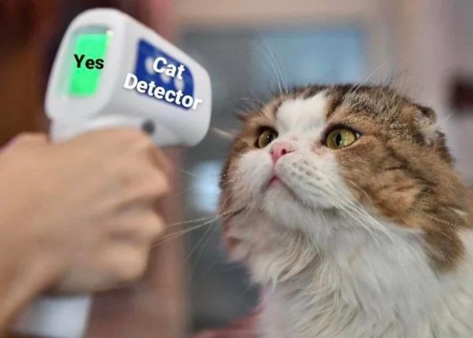
PROGRAMOZÁSI TECHNOLÓGIÁK
1. óra - Bevezetés
OOP ALAPELVEK
Többalakúság
Egy objektumnak több típusa is van (az öröklődési láncon felfelé mindegyiket megkapja)
Ezen típusok közül bármelyikként használható
Példa: A HáziMacska használható Macskaként, mert:
A Házimacska egy Macska
A Macska egy Gerinces
A Gerinces egy Állat
Az Állat egy Objektum
Object Detector

Slide 20
PROGRAMOZÁSI TECHNOLÓGIÁK
1. óra - Bevezetés
OOP ALAPELVEK
Többalakúság – „IS-A”
Példa: A HáziMacska használható Macskaként, mert:
A Házimacska egy Macska
A Macska egy Gerinces
A Gerinces egy Állat
Az Állat egy Objektum
Az öröklődés másik neve IS-A kapcsolat.
Példa: A HáziMacska használható Macskaként, mert:
Házimacska IS A Macska
A Macska IS A Gerinces
A Gerinces IS A Állat (class)
Az Állat IS A Objektum (base class)
Az IS-A kapcsolatnak 2 fajtája van:
Öröklődés (inheritance) – Java kulcszava: 'extends’
Interface megvalósítás – Java kulcsszava: implements
C#-ban mindkettőt kettősponttal jelöljük!

Slide 21
PROGRAMOZÁSI TECHNOLÓGIÁK
1. óra - Bevezetés
IS-A KAPCSOLAT
Az IS-A kapcsolatnak 2 fajtája van:
Öröklődés (inheritance)
Interface megvalósítás
// Öröklődés
class A { }
class B extends A { }
// B osztály az A-ből ered. B IS-A A
// Interface megvalósítás
interface InterfaceA { }
class Osztaly1 implements InterfaceA { }
// Osztaly1 IS-A InterfaceA
Öröklődés:
Osztályok közötti kapcsolat
Az alosztály örökölheti az ősök tulajdonságait és viselkedését (metódusait)
Az alosztály IS-A ősosztály
Interface megvalósítás:
Akkor fordul elő, mikor egy osztály egy- vagy több interface-t implementál
Az interface egy kapcsolatot definiál, mely leírja, hogy milyen metódusokat kell adniuk az implementációt alkalmazó osztályoknak
Az implementációt alkalmazó osztály IS-A interface

Slide 22
PROGRAMOZÁSI TECHNOLÓGIÁK
1. óra - Bevezetés
INTERFACE MEGVALÓSÍTÁSA
// Az interface
interface Allat {
void eszik();
void alszik();
}
// Az osztály, mely „Megvalósítja” az interface-t
class Kutya implements Allat {
@Override
public void eszik() {
System.out.println("A kutya eszik.");
}
@Override
public void alszik() {
System.out.println(”A kutya alszik.");
}
}
Interface
Egy „leírat/tervrajz/szerződés”, mely definiál egy szett metódust, melyet az interface-t implementáló osztálynak meg kell adnia.
Nem tartalmaznak metódus megvalósítást, csak metódus szignatúrákat deklarálnak.
Az Interface-t „megvalósító” osztály
Mikor egy osztály implementál egy interface-t, elfogadja az interface által definiáltakat.
Az osztály adja a megvalósítást az interface által leírt összes metódusra.
Az interface-t adó osztály így „valósítja meg” vagy „implementálja” az interface-t.

Slide 23

PROGRAMOZÁSI TECHNOLÓGIÁK
1. óra - Bevezetés
INTERFACE-EK
interface ITudUgatni {
}
Létre hoztunk egy interface-t. Na de minek tettünk elé „I” betűt?
Hungarian notation
Itt most CamelCase-t alkalmaztunk
Hungarian notation
Charles Simonyi
A változó nevéből kitalálható a változó típusa.
Pl.: Minden int típusú változót i betűvel kezdek
Pl.: Minden pointer változó nevét p betűvel kezdek.
C#-ban „illik” az interface nevét I betűvel kezdeni.

Slide 24
PROGRAMOZÁSI TECHNOLÓGIÁK
1. óra - Bevezetés
INTERFACE-EK
interface ITudUgatni {
String ugat(); // public abstract
}
Public Abstract
Interface-en belül minden publikus és minden absztrakt
Ezért nem kötelező ezeket kiírni
Osztály
Interface
Absztrakt Osztály
Van Felülete
Van Megvalósítása
Van Felülete
Nincs Megvalósítása
Mivel minden Absztrakt
Van Felülete
Van Megvalósítása
A Megvalósítás lehet részleges, vagy teljesen hiányozhat is, ha minden metódusa absztrakt

Slide 25
PROGRAMOZÁSI TECHNOLÓGIÁK
1. óra - Bevezetés
INTERFACE-EK
Absztrakt Osztály
Absztrakt Osztály
Arra használjuk, hogy ő legyen a hierarchia őse
A hierarchia tetején vannak
Ezek az Absztrakt ősök
Megfogalmazzák, hogy milyen szolgáltatásokat nyújtunk
Nem dolgozzák ki a szolgáltatásokat, azokat a gyermek osztályok teszik
Emlékezzünk vissza, mit jelent az Absztrakció
Van Felülete
Van Megvalósítása
A Megvalósítás lehet részleges, vagy teljesen hiányozhat is, ha minden metódusa absztrakt

Slide 26
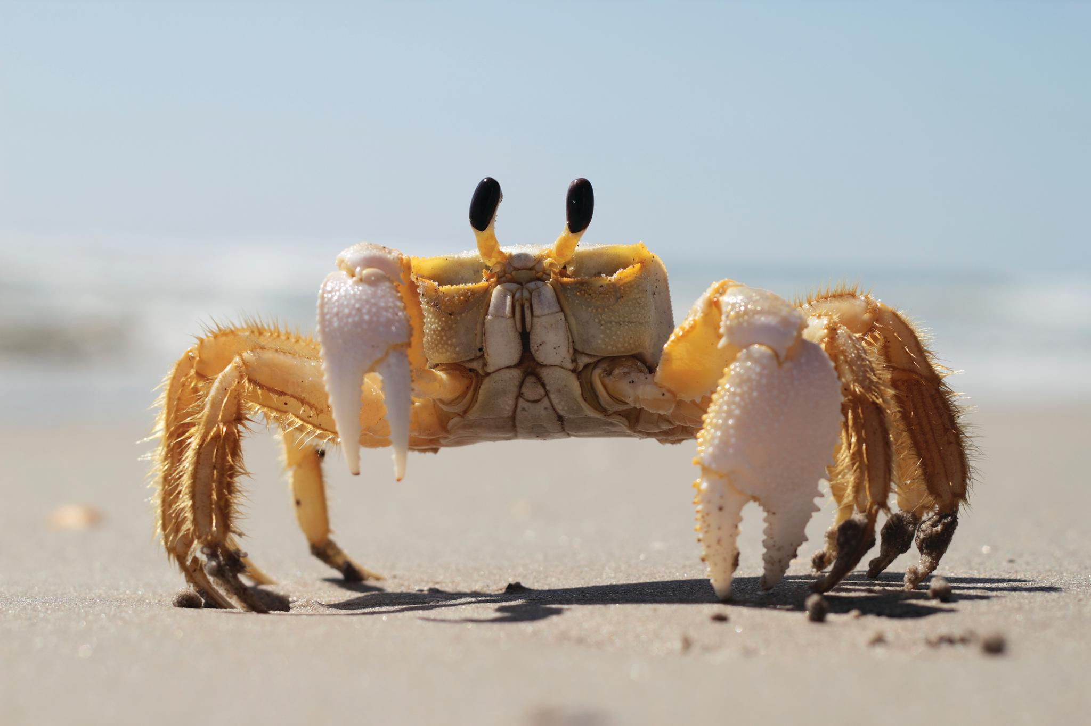
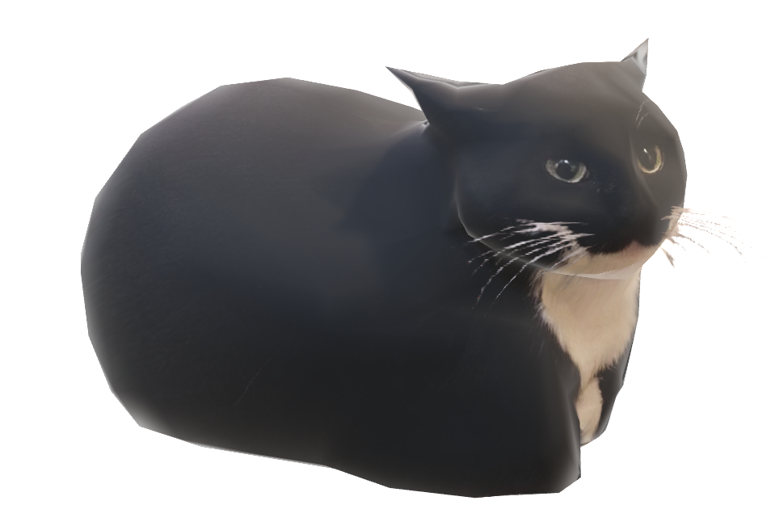
PROGRAMOZÁSI TECHNOLÓGIÁK
1. óra - Bevezetés
INTERFACE-EK
Absztrakt Osztály
Egy Macska „szolgáltatásai”
Kódoljunk macska viselkedést... induljunk egy tarisznyarákból
Van Felülete
Van Megvalósítása
A Megvalósítás lehet részleges, vagy teljesen hiányozhat is, ha minden metódusa absztrakt

Slide 27
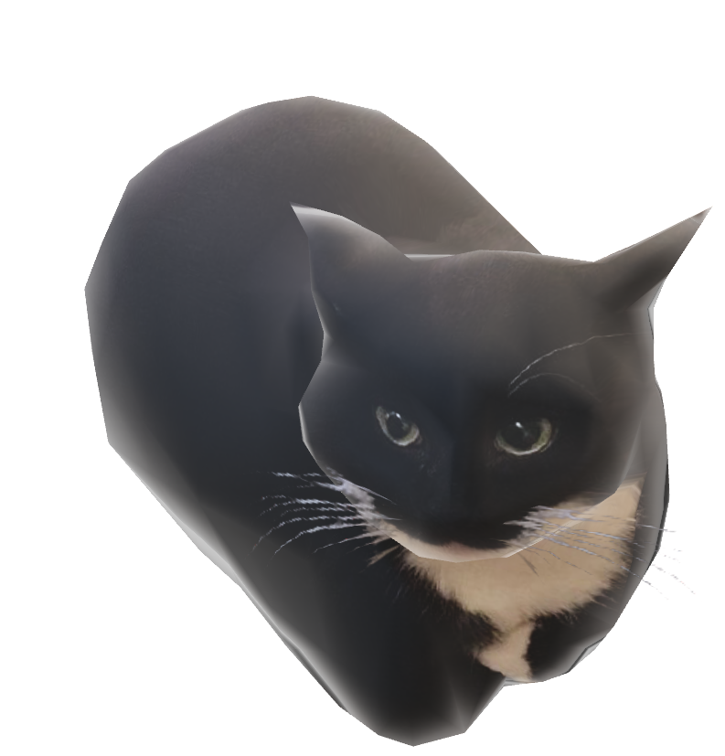
PROGRAMOZÁSI TECHNOLÓGIÁK
1. óra - Bevezetés
INTERFACE-EK
Egy Macska „szolgáltatásai”
Kódoljunk macska viselkedést
// C# Példa 4 - Macska szolgáltatásai
abstract class Macska {
public abstract String dorombol();
public abstract bool eszikE();
}
// Java Példa 4 - Macska szolgáltatásai Java-ban
class HaziMacska extends Macska {
@Override
public String dorombol() { return "Intense dorombolások"; }
@Override
public boolean eszikE() { return true; }
}
main() {
HaziMacska h1 = new HaziMacska();
Macska h2 = new HaziMacska();
}

Slide 28
PROGRAMOZÁSI TECHNOLÓGIÁK
1. óra - Bevezetés
INTERFACE-EK
GOF – Gang of Four
Objektumorientált tervezési alapelvek (GOF1 és GOF2)
Design Patterns könyv
// Java Példa 4 - Macska szolgáltatásai Java-ban
class HaziMacska extends Macska {
@Override
public String dorombol() { return "Intense dorombolások"; }
@Override
public boolean eszikE() { return true; }
}
main() {
HaziMacska h1 = new HaziMacska();
Macska h2 = new HaziMacska();
}
GOF1: Program to an Interface, not an Implementation
Megvalósításra programozni: Ha egy osztály kódjában felhasználjuk egy másik osztály implementációját
Haszna: Gyors és rövid kódot eredményez általában
Veszélye: Ha megváltozik az egyik osztály, akkor a másik osztályt is meg kell változtatni
Azaz: Implementációs függőséget okoz!

Slide 29
PROGRAMOZÁSI TECHNOLÓGIÁK
1. óra - Bevezetés
INTERFACE-EK
GOF1
// Java Példa 5 - GOF1
class HaziAllat {
double súly;
String fajta;
public HaziAllat(String fajta) {
this.fajta = fajta;
if (fajta == "Kutya") súly = 5.0;
else if (fajta == "Macska") súly = 3.0;
else súly = 1.0;
}
}
Feladat: Mi a hiba a kódban?
Notes:
Megoldás: Nem C#!!! Java-ban 2 string összehasonlítását equals-el kell csinálni!

Slide 30
PROGRAMOZÁSI TECHNOLÓGIÁK
1. óra - Bevezetés
INTERFACE-EK
GOF1
class HaziAllat {
double súly;
String fajta;
public HaziAllat(String fajta) {
this.fajta = fajta;
if (fajta.equals("Kutya")) súly = 5.0;
else if (fajta.equals("Macska")) súly = 3.0;
else súly = 1.0;
}
} // Oltás osztály
class Oltas {
int alapPerKg = 3;
public int getMiliLiter(HaziAllat x) {
if (x.getFajta().equals("Kutya")) return alapPerKg * 5;
else (x.getFajta().equals("Macska")) return alapPerKg * 3;
...
}
}
Feladat: Mi a hiba programtervezés szempontjából?
Notes:
Next slide

Slide 31
PROGRAMOZÁSI TECHNOLÓGIÁK
1. óra - Bevezetés
INTERFACE-EK
GOF1
class HaziAllat {
double súly;
String fajta;
public HaziAllat(String fajta) {
this.fajta = fajta;
if (fajta.equals("Kutya")) súly = 5.0;
else if (fajta.equals("Macska")) súly = 3.0;
else súly = 1.0;
}
} // Oltás osztály - HA felhaszbálom a fenti implementációt, akkor implementációs függőség alakul ki!
class Oltas {
int alapPerKg = 3;
public int getMiliLiter(HaziAllat x) {
if (x.getFajta().equals("Kutya")) return alapPerKg * 5; // Csak addig jó a kód, amíg minden kutya 5.0 kg
else (x.getFajta().equals("Macska")) return alapPerKg * 3;
...
}
}
A hiba: A két osztály között implementációs függőség alakult ki. Ha megváltozik a HaziAllat kódja, akkor valószínűleg az Oltas kódját is meg kell változtatni.

Slide 32
PROGRAMOZÁSI TECHNOLÓGIÁK
1. óra - Bevezetés
INTERFACE-EK
Írjuk át a kódot felületre programozva!
Bevezetünk egy absztrakt osztályt
// Java Példa 6 - GOF1 felületre programozás
abstract class AbsHaziAllat {
public abstract double getSúly(); // Szolgáltatás
public abstract String getFajta();
// Nem kell konstruktor, azt majd megcsinálja a child
}
// Oltás osztály - Felületre programozva
class Oltas {
int alapPerKg = 3;
public int getMiliLiter(AbsHaziAllat x) {
return alapPerKg * x.getSúly();
}
}
Itt nincs implementációs függőség!
Kérdés: Miért probléma az implementációs függőség?

Slide 33
PROGRAMOZÁSI TECHNOLÓGIÁK
1. óra - Bevezetés
INTERFACE-EK
GOF1
// Java Példa 4 - Macska szolgáltatásai Java-ban
class HaziMacska extends Macska {
@Override
public String dorombol() { return "Intense dorombolások"; }
@Override
public boolean eszikE() { return true; }
}
main() {
HaziMacska h1 = new HaziMacska();
Macska h2 = new HaziMacska();
}
Kérdés: Melyik sor felel meg a GOF1-nek?
Notes:
A 2-es sor felel meg a GOF1-nek

Slide 34
PROGRAMOZÁSI TECHNOLÓGIÁK
1. óra - Bevezetés
INTERFACE-EK
GOF1
// Java Példa 4 - Macska szolgáltatásai Java-ban
class HaziMacska extends Macska {
@Override
public String dorombol() { return "Intense dorombolások"; }
@Override
public boolean eszikE() { return true; }
}
main() {
HaziMacska h1 = new HaziMacska();
Macska h2 = new HaziMacska();
}
Kérdés: Melyik sor felel meg a GOF1-nek?
Válasz: A 2-es sor, hiszen a lehető legabsztraktabb típust használom.
Rugalmas marad a kód
Nem vagyok egy megvalósításhoz hozzáláncolva
Cseréljük le a HáziMacskát egy KóborMacskára
Notes:
A 2-es sor felel meg a GOF1-nek

Slide 35
PROGRAMOZÁSI TECHNOLÓGIÁK
1. óra - Bevezetés
INTERFACE-EK
GOF1
class HaziMacska extends Macska {
@Override
public String dorombol() { return "Intense dorombolások"; }
@Override
public boolean eszikE() { return true; }
}
class KoborMacska extends Macska { ... } main() {
HaziMacska h1 = new HaziMacska();
Macska h2 = new HaziMacska();
h1 = new KoborMacska();
h2 = new KoborMacska();
}
Kérdés: Melyik új sor felel meg a GOF1-nek?
Notes:
A 3-as sor rossz, mert a KoborMacska nem HáziMacska A 4-es sor a jó, mert a KoborMacska is Macska

Slide 36
PROGRAMOZÁSI TECHNOLÓGIÁK
1. óra - Bevezetés
GOF 1
Alapjai
A típusnak a lehető legabsztraktabb (legősibb) típust kell használni
Aminek a szolgáltatásai még jók!
Avagy, a programom rendeltetéséhez szükséges szolgáltatásokat tartalmazza
class HaziMacska extends Macska {
@Override
public String dorombol() { return "Intense dorombolások"; }
@Override
public boolean eszikE() { return true; }
}
class KoborMacska extends Macska { ... } main() {
HaziMacska h1 = new HaziMacska();
Macska h2 = new HaziMacska();
h1 = new KoborMacska();
h2 = new KoborMacska();
}

Slide 37
PROGRAMOZÁSI TECHNOLÓGIÁK
1. óra - Bevezetés
GOF 1
Melyik sor helyes?
// Java Példa 7 - GOF1 példák, szolgáltatások
abstract class Macska {
public abstract String dorombol();
public abstract boolean eszikE();
}
class HaziMacska extends Macska {
public boolean alszikE() { return true; }
@Override
public boolean eszikE() { return true; }
public String dorombol() { return "Intense dorombolások"; }
} main() {
HaziMacska h1 = new HaziMacska();
Macska h2 = new HaziMacska();
}
1. Kérdés: Hány szolgáltatása van a HáziMacskának?
2. Kérdés: Melyik sor helyes a GOF1 szerint, ha használom az „alszik” szolgáltatást?
3. Kérdés: Melyik sor helyes, ha sehol sem használom a az „alszik” szolgáltatást?
Notes:
1 válasz: 2
2 válasz: Első sor, mert abban van a szolgáltatásom amit használok
3 válasz: 2. sor, mert az a legabsztraktabb
Macska: Definiálja az interfaceket minden Macska típushoz. Deklarálja a dorombol() és eszikE() metódusokat, mint absztrakt, jelezve, hogy minden alosztálynak implementálnia kell azokat.
A HaziMacska egy konkrét alosztálya a Macskának. A macska összes absztrakt metódusához implementációt nyújt és egy új metódust, ami az alszikE().

Slide 38
PROGRAMOZÁSI TECHNOLÓGIÁK
1. óra - Bevezetés
GOF 2
GOF2: Favour object composition over inheritance.
Használjunk objektum összetételt öröklődés helyett, ahol csak lehet.
// Öröklődéssel
class Gerinces { public String fut() { return "fut"; }
}
class Kutya extends Gerinces {
public String gyorsanFut() {
return "gyorsan" + fut();
}
}
main () {
Kutya k1 = new Kutya();
String s = k1.gyorsanFut(); } // s = "gyorsanfut 1"
// Objektum összetétellel
class Gerinces {
public String fut() { return "fut"; }
}
class Kutya {
Gerinces g = new Gerinces();
public String gyorsanFut() {
return "gyorsan" + g.fut();
}
}
main () {
Kutya k1 = new Kutya();
String s = k1.gyorsanFut();
}
Egyszerűen használjuk a 'fut’ metódust, mert megörökölte
Referencián keresztül használjuk a ‘fut’ metódust, mert meghívtuk

Slide 39
PROGRAMOZÁSI TECHNOLÓGIÁK
1. óra - Bevezetés
GOF 2
GOF2: Favour object composition over inheritance.
Használjunk objektum összetételt öröklődés helyett, ahol csak lehet.
// Objektum összetétellel
class Gerinces {
public String fut() { return "fut"; }
}
class Kutya {
Gerinces g = new Gerinces();
public String gyorsanFut() {
return "gyorsan" + g.fut();
}
}
main () {
Kutya k1 = new Kutya();
String s = k1.gyorsanFut();
}
Referencián keresztül használjuk a ‘fut’ metódust, mert meghívtuk
HA van egy referenciám egy másik objektumra, akkor annak szolgáltatásait használhatom.
Ezt nevezik objektum összetételnek (object composition)
Az objektum összetétel másik neve: HAS-A kapcsolat

Slide 40
PROGRAMOZÁSI TECHNOLÓGIÁK
1. óra - Bevezetés
HAS-A KAPCSOLAT
// Objektum összetétel – HAS-A
// A Gitárosnak van egy Gitárja
class Gitar { ... }
class Gitaros { Gitar g; ... }
// A Kutyának van egy Hazdája, aki Ember
class Ember { ... }
class Kutya { Ember gazdi; ... }
// A Kutyának van egy Farka
class ? ...
A HAS-A kapcsolatnak a birtoklás erőssége szerint 2 fajtája van:
Aggregáció (aggregation) – Megosztott tulajdonlás
Kompozíció (composition) – Kizárólagos tulajdonlás
Klasszikus példa: Ha meghal a gitáros, akkor vele temetik a gitárját?
Ha igen, akkor kompozíció
Ha nem, akkor aggregáció
Notes:
Aggregation: The formation of a number of things into a cluster
Composition: The action of putting things together to form a new whole.

Slide 41
PROGRAMOZÁSI TECHNOLÓGIÁK
1. óra - Bevezetés
HAS-A KAPCSOLAT
GOF2: Favour object composition over inheritance.
Használjunk objektum összetételt öröklődés helyett, ahol csak lehet.
Avagy: Használj HAS-A kapcsolatot IS-A kapcsolat helyett, ha lehet!
Miért?
Aggregáció
Másnak is lehet referenciája a gitárra
Lehet a banda tulajdonát képezi
Kompozíció
Csak a kutyának lehet referenciája a farkára
Csak ő csóválhatja

Slide 42
PROGRAMOZÁSI TECHNOLÓGIÁK
1. óra - Bevezetés
HAS-A KAPCSOLAT
Az IS-A kapcsolat:
Mert az IS-A kapcsolat túlságosan merev.
IS-A kapcsolat már a program írásában létrejön a forráskódban, még a fordítás előtt.
Emiatt dinamikusan nem változtatható.
Ún.: „Fehér-dobozos” újrahasznosítás, mert általában ismerem az ős forráskódját.
Kérdés: Ez milyen „veszélyt” rejt?
A HAS-A kapcsolat:
Ún.: „Fekete-dobozos” újrahasznosítás, mert általában nem ismerem az általam birtokolt referencia mögött álló osztály forráskódját.
Dinamikusan változtatható.
Itt Direkt programozhatunk felületre.
Notes:
Ha ismerem a forráskódot, ellenálhatatlan vágyat érzek, hogy felhasználjam azt a tudást. És ha felhasználom, az implementációs függőséget fog eredményezni!

Slide 43
PROGRAMOZÁSI TECHNOLÓGIÁK
1. óra - Bevezetés
ÖSSZEFOGLALÁS
Alapok
Fogalmak
OOP Alapelvek
GOF
IS-A
HAS-A

Slide 44
PROGRAMOZÁSI TECHNOLÓGIÁK
1. óra - Bevezetés
ÖSSZEFOGLALÁS
Fogalmak:
Felület
Megvalósítás
Absztrakció
Osztály
Interface
Szolgáltatás
OOP Alapelvek:
Egységbezárás
Többalakúság
Öröklődés
Kapcsolatok:
GOF
IS-A
HAS-A

Slide 45

KÖSZÖNÖM A FIGYELMET!
1. óra - Bevezetés
2024.03.18
Szalai Patrik
szalai.patrik@uni-milton.hu

